Slide 1
여러 개의 입력(feature)의 Linear Regression
컴퓨터정보공학과
2020202033 고동우

Slide 2
목차
Recap(앞의 강의 훑어보기)
여러 개의 입력을 받는 Linear Regression
-Tensorflow
파일에서 데이터를 불러오기
-Tensorflow

Slide 3
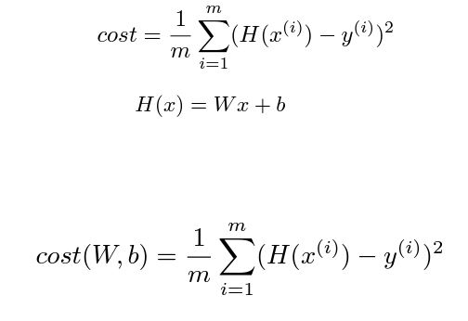
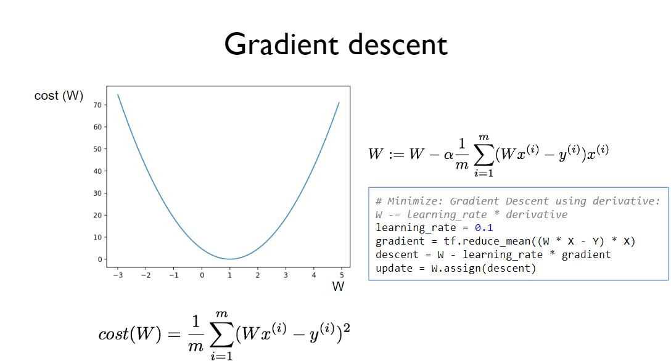
Recap
Linear Regression
-training set data을 이용하여 데이터를 예측하면 값을 Linear하게 예상할 수 있다.
Cost Function, Gradient descent algorithm

Slide 4
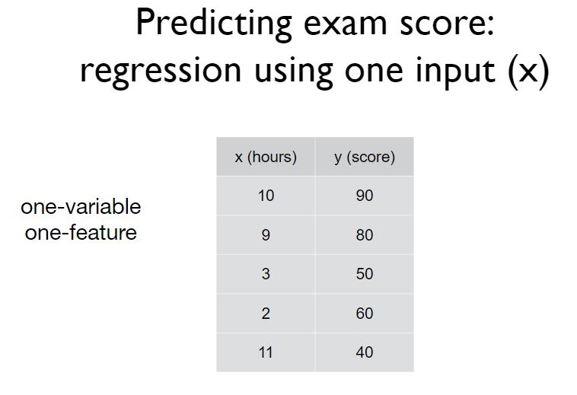
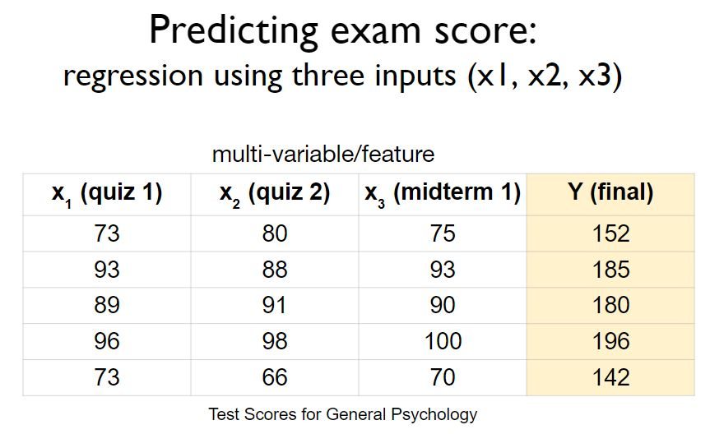
여러 개의 입력을 받는 Linear Regression

Slide 5

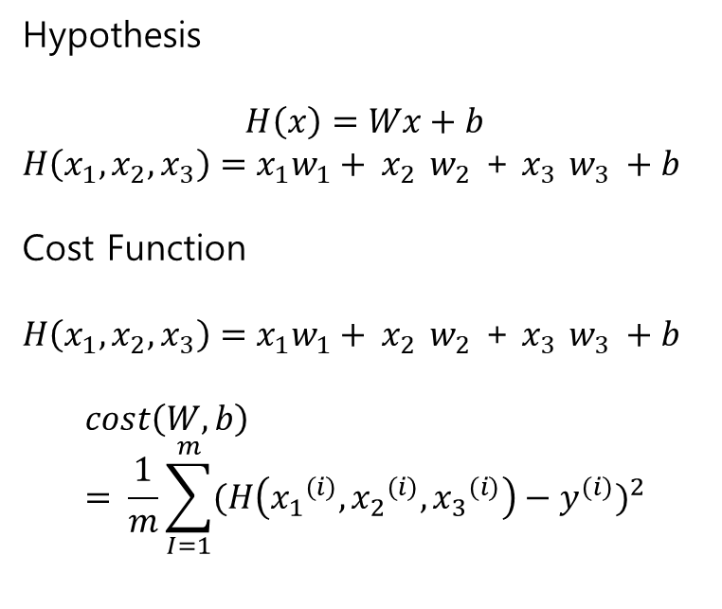
여러 개의 입력을 받는 Linear Regression
Hypothesis
$$H\left(x\right)=Wx+b$$
$H\left(x_{1},x_{2},x_{3}\right)=x_{1}w_{1}+ x_{2}$ $w_{2}$ + $x_{3}$ $w_{3} +b$
Cost Function
$H\left(x_{1},x_{2},x_{3}\right)=x_{1}w_{1}+ x_{2}$ $w_{2}$ + $x_{3}$ $w_{3} +b$
$$cost\left(W, b\right)= \frac{1}{m}\sum_{I=1}^{m}{{(H\left({x_{1}}^{(i)},{x_{2}}^{(i)},{x_{3}}^{(i)}\right)−y^{(i)})}^{2}}$$

Slide 6
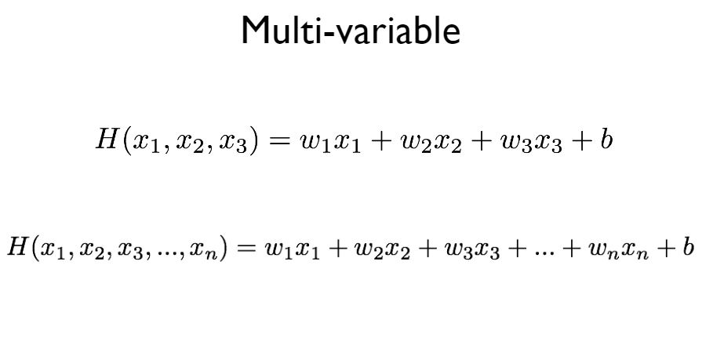
여러 개의 입력을 받는 Linear Regression
복잡 -> Matrix 이용!

Slide 7
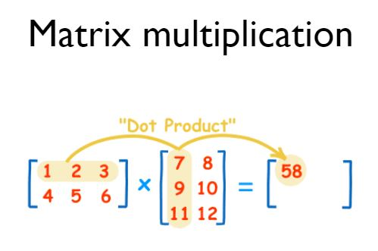
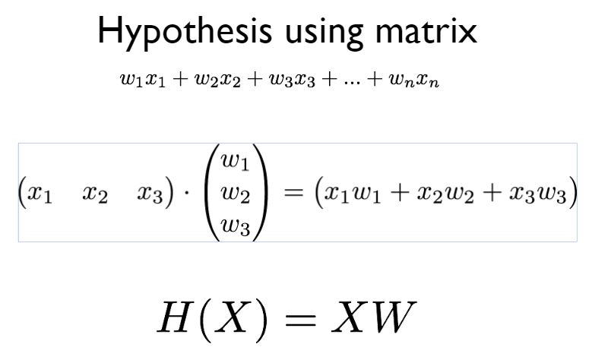
여러 개의 입력을 받는 Linear Regression

Slide 8
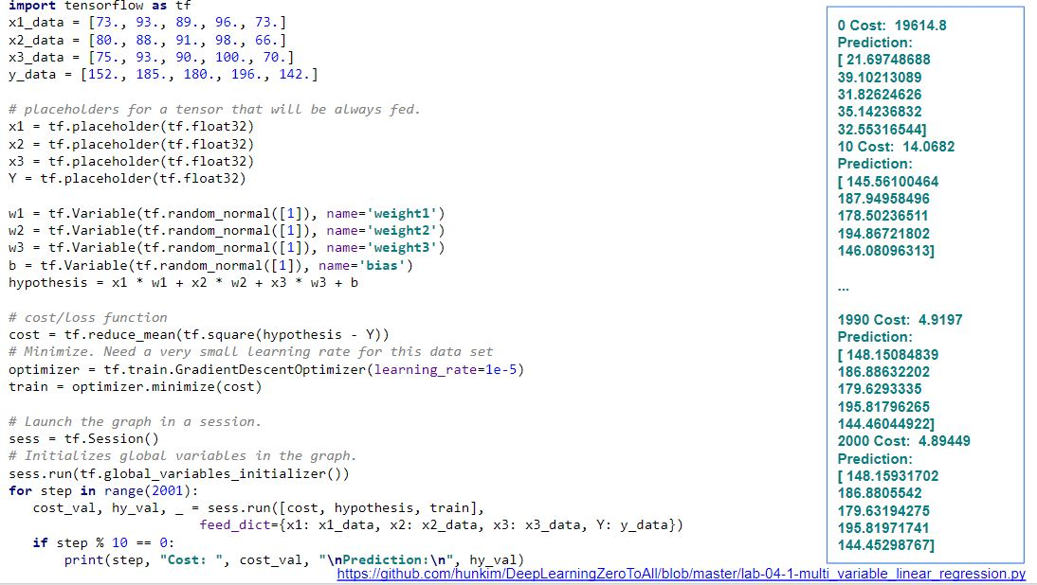
Tensorflow

Slide 9
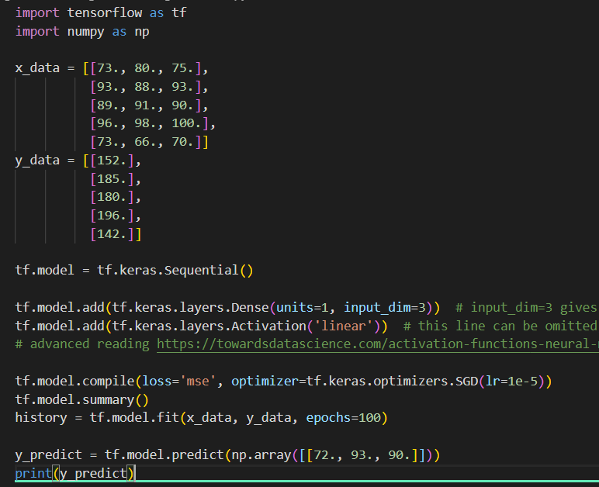

Tensorflow

Slide 10
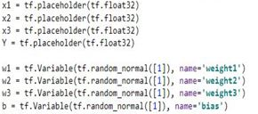
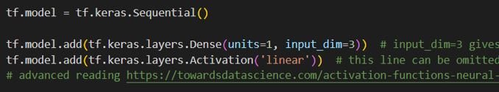
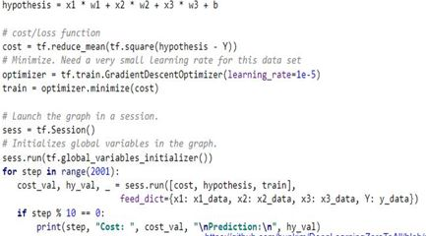


Tensorflow
Dense : 입출력을 연결시켜줌
Activation : 입력된 데이터를 출력함
tf.model.compile : 생성된 함수 정의
tf.model.summary() : 생성된 모델 구조 확인
history : 학습 기록 입출력
tf.model.predict : model의 학습 결과 값 확인

Slide 11
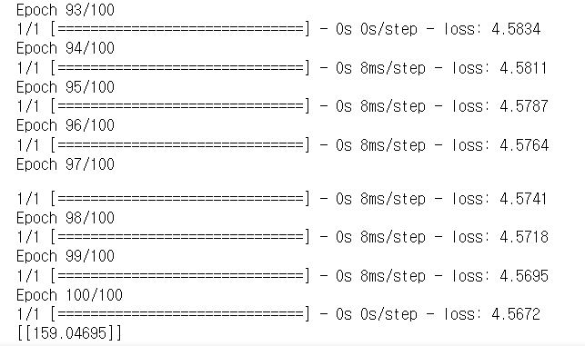
Tensorflow
결과 값

Slide 12
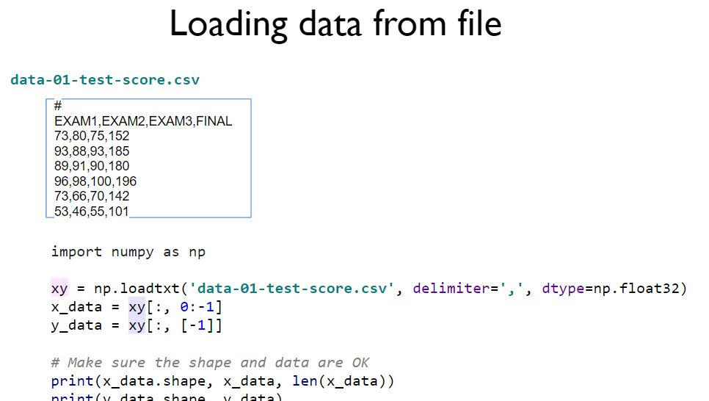
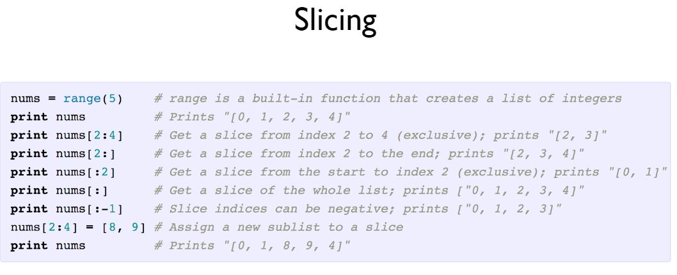
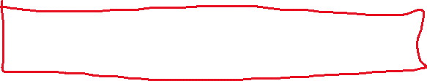
파일에서 데이터 불러오기
csv : 콤마로 구분된 데이터 파일. csv 파일 안의 데이터는 모두 같은 자료형이어야 한다.
데이터를 2차원 array로 읽어온다.

Slide 13
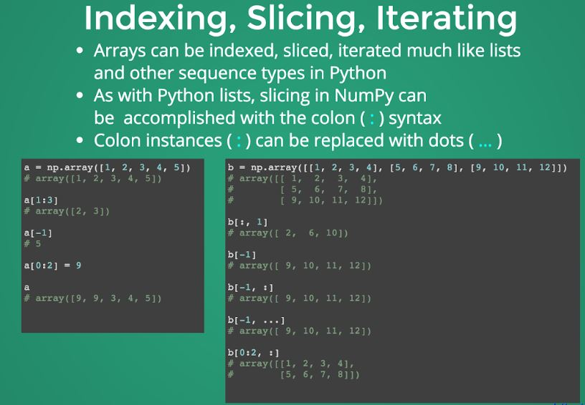
파일에서 데이터 불러오기

Slide 14
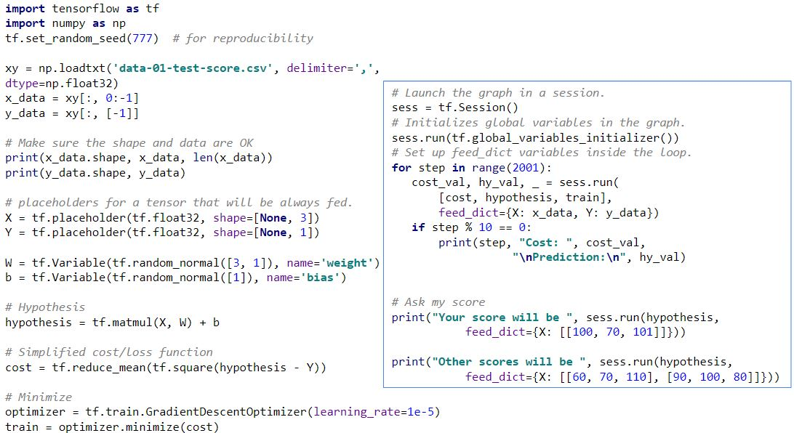

Tensorflow

Slide 15
발표 마침
출처
-그림 : Sung Kim 교수님 ‘모두를 위한 머신러닝 강의‘ 강의 자료
-Multi Linear Regression 코드 : https://limitsinx.tistory.com/52?category=948977
https://github.com/hunkim/DeepLearningZeroToAll/blob/master/tf2/tf2-04-3-file_input_linear_regression.py

